Slide 1


회원 수 감소
문제 해결
소속 리전
발표자 이름, 발표자 직책
Notes:
안녕하세요, 환영합니다!
저는 리전 회원관리 위원장인 '귀하의 이름'입니다.
오늘 프레젠테이션을 통해 회원 수 감소 문제를 어떻게 해결할 것인지 논의해 보려고 합니다.

Slide 2



세션 개요
회원 수 감소를 초래할 수 있는 문제에 대해 리전 소속 클럽들이 어떤 노력을 기울이고 있는지 들어보고 의견을 공유합니다.
회원에게 주어지는 혜택과 소롭티미스트의 가치 제안을 검토합니다.
성공적인 회원 모집 및 유지 캠페인을 개발합니다.
2025 SIA 리전 총회
Notes:
대부분의 봉사 단체와 마찬가지로 소롭티미스트 역시 회원 수 감소 문제에 직면하고 있습니다. 이번 세션에서는 이러한 추세를 초래하는 이유 몇 가지와 함께, 회원 모집 및 유지에 도움이 되는 전략을 살펴보겠습니다.
이를 위해 회원 혜택을 검토하고 소롭티미스트의 가치 제안을 평가해 볼 것입니다.
다음으로 효과적인 회원 모집 및 유지 캠페인을 어떻게 만들어낼지 이야기해 보겠습니다.
10~15분 – 회원들이 의견을 공유하고 논의합니다.
리전 회원 관리 위원장이 청중에게: 클럽의 회원이 줄어드는 이유가 무엇이라고 생각하시는지 여러분의 의견을 들어보고자 합니다.

Slide 3


회원 감소
신규 회원 모집을 위해 더욱 노력합니다.
클럽의 지속가능성 및 성장 지원을 강화합니다.
회원 대상 설문조사를 진행합니다.
2025 SIA 리전 총회
Notes:
특히 인구 통계적으로 소외된 지역 또는 리전을 중점적으로 타기팅하여 신규 회원 모집에 집중해야 합니다.
실행 방안은 다음과 같습니다.
소롭티미스트의 사명에 뜻을 같이할 만한 잠재 회원을 식별하고 모집합니다.
소셜 미디어, 이메일 뉴스레터, 지역사회 행사를 통해 소롭티미스트가 제공하는 것들에 관심이 있을 만한 사람들과 교류합니다.
소셜 미디어, 뉴스레터, 또는 웹사이트 콘텐츠 등 모든 소통 수단을 동원하여 다양한 배경, 경험, 의견을 가진 사람들을 만납니다. 광범위한 청중을 포용하는 언어를 사용하여 모두가 존중받고 있음을 느끼도록 합니다. 이렇게 하면 잠재 회원이 소롭티미스트 가입을 고려하고 참여하게 될 가능성이 높아집니다.
클럽이 받은 평가, 회원들이 이루어 낸 성과, 대외적인 공신력을 강조합니다. 사회적인 공신력이 있으면 잠재 회원에게 신뢰와 믿음을 줄 수 있습니다.
회원의 기여가 어떻게 실제적이고 현실적인 변화로 이어지는지 보여주려면 SIA 드림 프로그램: '리브 유어 드림 상' 및 '드림 잇, 비 잇'의 영향력을 알리고 처음부터 이러한 프로그램에 적극적으로 참여하도록 유도하는 것이 중요합니다.
장기적인 안정성을 보장하고 잠재적인 해체를 예방하기 위해 집중적인 자원과 맞춤형 인센티브를 제공합니다. 여기에는 지속적인 참여와 유지를 위해 동기를 부여하는 인정 및 보상 체계를 구축하는 것이 포함될 수 있습니다.
복귀 회원과 창립 회원이 줄어드는 숨은 이유를 조사하여 회원 유지 전략에서 어떤 부분을 개선할지 파악합니다. 현재 회원을 대상으로 포괄적인 설문조사를 수행하여 회원 경험, 동기 부여 및 지속적인 참여를 방해하는 숨은 문제에 관한 통찰과 의견을 수집합니다. 이러한 소중한 데이터를 활용하여 참여를 유도하기 위한 접근법을 조금 더 정교하게 수정하고, 우려를 해결하고, 맞춤형 솔루션을 수립함으로써 장기적인 참여를 유도하고 만족도를 높입니다.

Slide 4

회원이 되면
누릴 수 있는 이점
실질적인 영향력을 만들어냅니다.
의미있는 네트워크를 구축합니다.
리더십을 개발할 수 있습니다.
2025 SIA 리전 총회
Notes:
소롭티미스트가 제안하는 가치의 본질은 교육, 옹호, 지역 사회 봉사를 통해 여성과 소녀의 역량 강화에 헌신하는 것입니다. 소롭티미스트 회원은 다음과 같은 기회를 얻을 수 있습니다.
유형의 영향력 창출. '리브 유어 드림 상' 및 '드림 잇, 비 잇'과 같은 소롭티미스트 프로그램은 여성과 소녀가 목표를 달성할 수 있도록 직접적으로 지원합니다. 회원은 자신의 시간, 노력, 자원이 다른 사람의 삶에 유형의 변화를 일으킨다는 사실에 만족감을 느끼게 됩니다.
의미있는 네트워크 구축. 소롭티미스트는 회원들이 같은 생각을 가진 사람들과 봉사 활동 및 사회 변화에 대한 열정을 공유하며 강력하고도 지속적인 관계를 구축할 수 있는 특별한 공간을 제공합니다. 교류의 기회가 지역을 넘어 세계로 확대되며, 개인적이고 직업적인 성장을 위해 노력하는 여성들이 서로를 지지하는 공동체가 만들어집니다.
리더십 개발 참여. 회원들은 클럽의 리더로 활동할 수 있는 기회를 얻습니다. 교육 또는 멘토링 프로그램을 제공하여 리더십을 강화하고, 리더의 역할에 더욱 명확한 체계를 갖추어 지속 가능성을 보장합니다. 이렇게 적극적으로 참여해 본 경험은 여성이 리더로서 잠재력을 개발하는 동시에 소롭티미스트의 사명에 유의미하게 기여하도록 돕습니다.
소롭티미스트는 회원에게 리더십 개발 기회와 자원을 제공함으로써 소롭티미스트의 프로그램을 진행하고, 회원을 모집 및 유지하고, 사회 공헌도를 높이며, 브랜드 인지도를 구축하는 탁월한 리더가 되도록 도와줍니다. 이러한 환경은 지속적인 학습과 발전을 돕습니다. 웹사이트 상단 파란색 바의 '클럽(For Clubs)'에서 이러한 기회와 자원에 관해 살펴볼 수 있습니다. 더 자세히 알아보려면 '클럽 관리(Club Administration)' 및 '리더십 기술 개발(Develeloping Your Leadership Skills)'을 확인하세요.

Slide 5

회원 모집 및 유지 캠페인
캠페인 메시지 예시:
  "오늘부터 소롭티미스트에 가입하셔서 여성과 소녀의 역량을 강화하는 전 세계적인 운동에 참여해 보세요. 리더십 기술을 강화하고, 커뮤니티에 지속적인 변화를 만들어내고, 영감을 주는 전 세계 여성들로 이루어진 네트워크에서 의미 있는 관계를 구축해 보세요."
2025 SIA 리전 총회
Notes:
지역사회 봉사와 리더십 기회를 통해 여성과 소녀의 역량을 강화하는 것이 핵심 목표인 소롭티미스트와 같은 조직에서 성공적인 회원 모집 및 유지 캠페인을 구축하려면 잠재 회원 및 기존 회원이 모두 공감할 수 있는 전략적인 접근이 필요합니다.
다음은 효과적인 회원 모집 및 유지 캠페인을 구축하기 위한 방법입니다.
캠페인 목표 규정. 캠페인의 핵심 목표가 무엇인지 파악합니다. 예를 들면, 회원 모집 및 유지, 기존 회원 보유, 인지도 제고, 특정 인구통계 그룹 유치 등이 있습니다.
캠페인 대상자 파악. 사회적 영향력, 젊은 여성, 지역 사회 지도자에 관심이 있는 여성들이 대상이 될 수 있습니다.
설득력 있는 메시지 작성. 역량 강화와 영향력, 개인의 성장과 리더십, 네트워킹 연결, 여성과 소녀의 지원에 초점을 맞춥니다.
캠페인 메시지 예시: "오늘부터 소롭티미스트에 가입하여 여성과 소녀의 역량을 강화하는 전 세계적인 운동에 참여해 보세요. 리더십 기술을 강화하고, 지역 사회의 지속적인 변화를 이끌어 내고, 영감을 주는 전 세계 여성으로 이루어진 네트워크에서 의미있는 관계를 구축해 보세요."
소셜 미디어 캠페인 등 참여 유도 콘텐츠 작성. Instagram, Facebook, LinkedIn, YouTube, TikTok과 같은 플랫폼을 사용하여 사연, 후기, 비하인드 스토리를 공유합니다. 회원들이 자신의 경험과 소롭티미스트가 삶에 미친 영향에 관한 내용을 담은 독특한 시청각 자료를 제작합니다. 이메일 캠페인, 웹사이트 및 블로그 콘텐츠, 전단지 제작도 고려할 수 있습니다.
지역사회 참여 증진. 지역 기업과 파트너십을 맺고, 대학 및 학교와 협력하며, 직원들에게 회원 혜택을 제공하는 사업장과도 협업함으로써 접근 범위를 확대합니다.
유형의 결과 및 영향력 강조. '리브 유어 드림 상' 및 '드림 잇, 비 잇'과 같은 소롭티미스트 프로그램의 성공 사연을 공유하여 소롭티미스트가 여성과 소녀의 삶에 미치고 있는 실질적인 영향력을 보여줍니다. 상금, 완료된 지역 프로젝트 건수 등 소롭티미스트가 지원한 여성과 소녀의 통계를 제시합니다. 모든 소통은 명확하고 실행 가능한 다음 단계(예: 가입, 행사 참여, 뉴스레터 구독)를 포함해야 합니다.
행사 및 활동 계획. 행사를 통해 사람들에게 소롭티미스트의 정체성을 보여주면 회원을 모집하는 데 도움이 됩니다. 오픈 하우스 및 정보 세션, 자원 봉사 및 지역사회 봉사의 날, 리더십 및 역량 강화 워크숍 등을 개최할 수 있습니다.
결론적으로, 성공적인 소롭티미스트 회원 모집 및 유지 캠페인을 구축하려면 조직의 가치와 잠재 회원의 특정 수요를 파악하는 것이 필요합니다. 매력적 메시지 작성, 보상 제공, 타기팅된 홍보 활동, 참여 증진 등의 방법으로 여성과 소녀의 역량을 강화하고 세상에 긍정적인 영향력을 전파하고 싶어 하는 회원을 모집하고 유지할 수 있습니다.

Slide 6
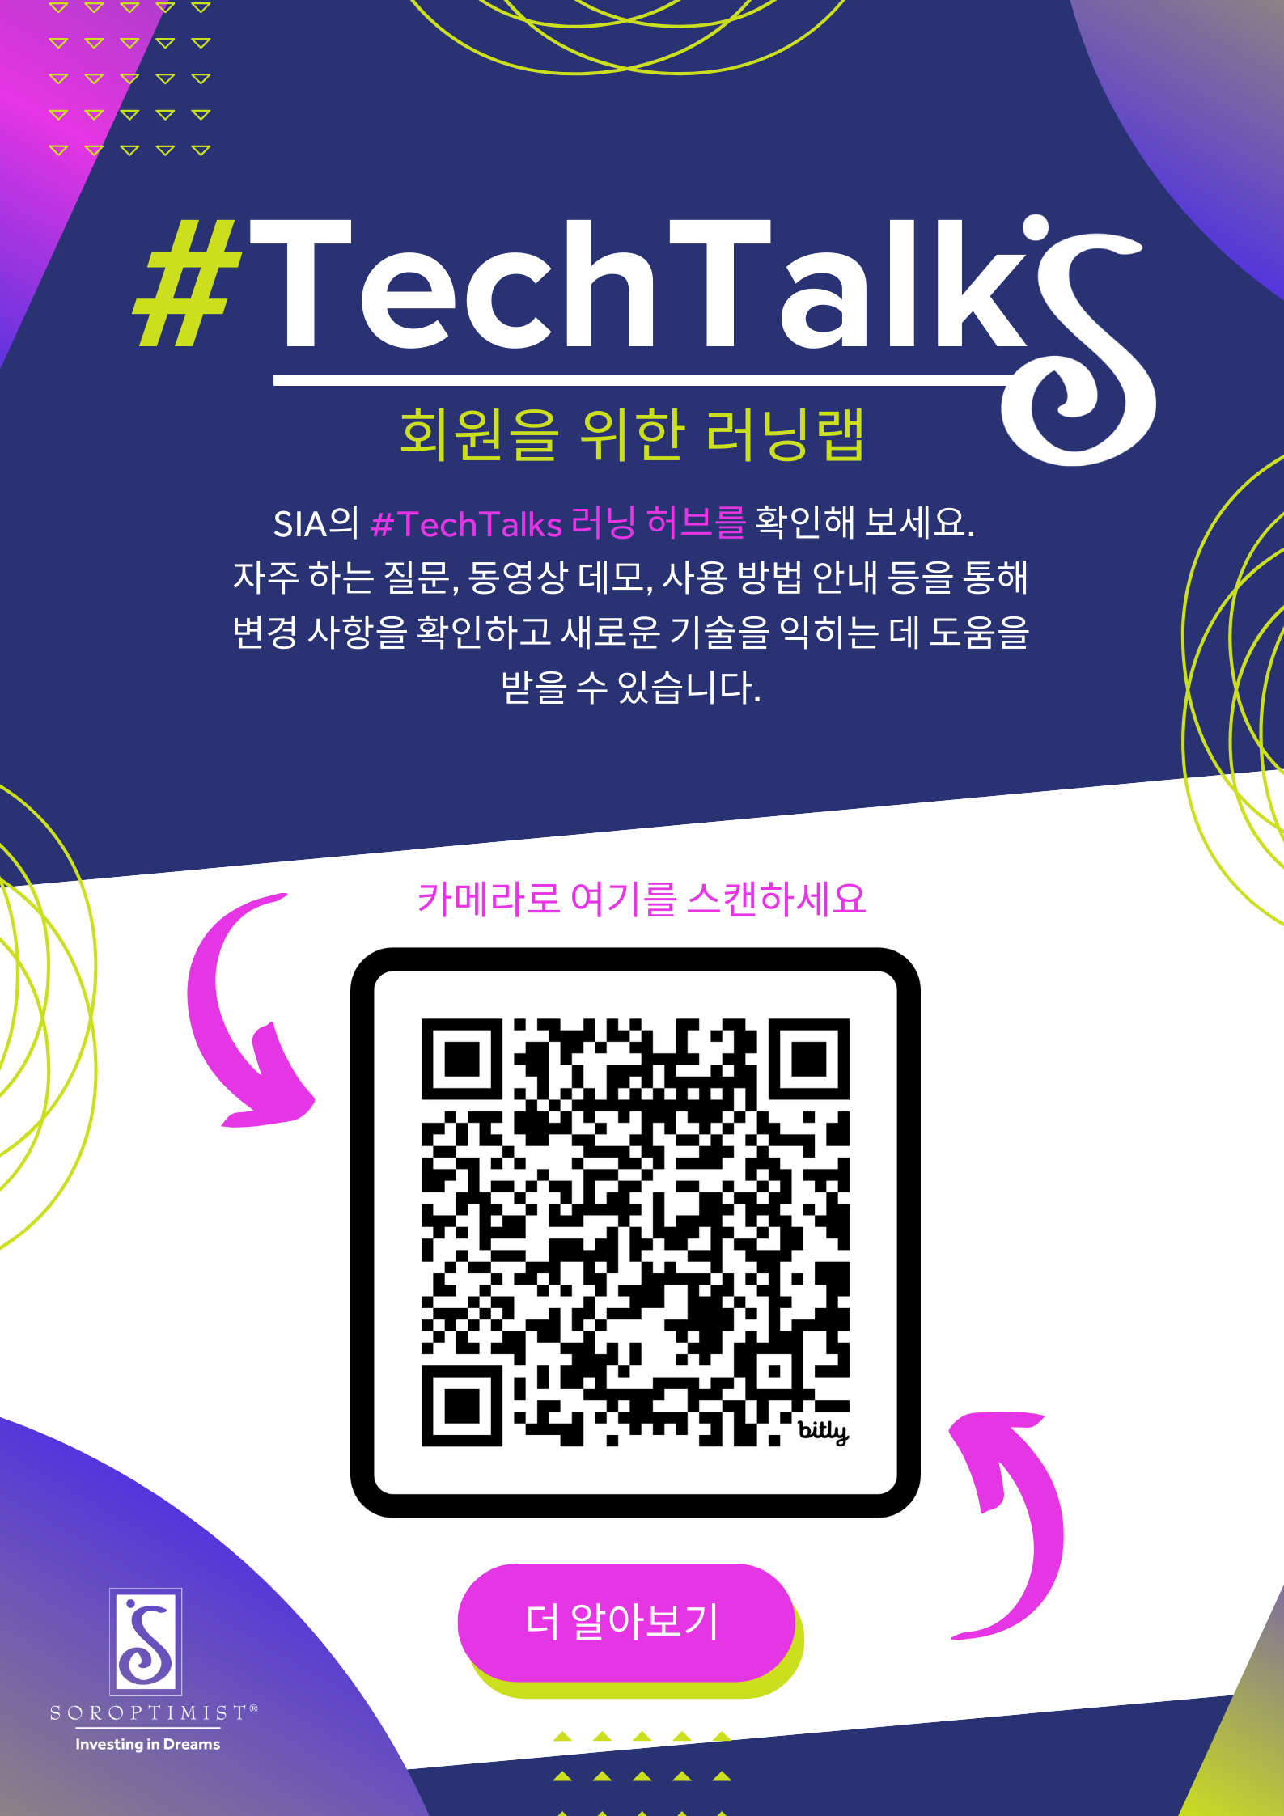
기술 도구
#TechTalks 러닝 허브를 방문하여 SIA의 기술 혁신 현황을 계속 확인해 보세요.
2025 SIA 리전 총회
Notes:
#TechTalks 러닝 허브를 방문하여 SIA의 기술 혁신 진전 상황을 계속 확인해 보세요.
자주 하는 질문, 동영상 데모, 사용 방법 안내 등을 통해 변경 사항을 확인하고 새로운 기술을 익히는 데 도움을 받을 수 있습니다.
카메라로 이 QR 코드를 스캔하면 SIA의 포털 정보 페이지로 바로 연결됩니다. (시간이 되는 경우, 리전 회원관리 위원장이 회원들로 하여금 QR 코드를 스캔하여 페이지에 액세스하도록 도와주세요.)

Slide 7



질문이 있는 경우 저 또는 SIA 본부에 문의해 주시기 바랍니다.
감사합니다!
이름 및 직책
이메일 주소
SIA 본부
siahq@soroptimist.org
2025 SIA 리전 총회
Notes:
시간 내주셔서 감사합니다. 질문이 있는 경우 또는 SIA 본부에 문의하시기 바랍니다.

